Slide 1
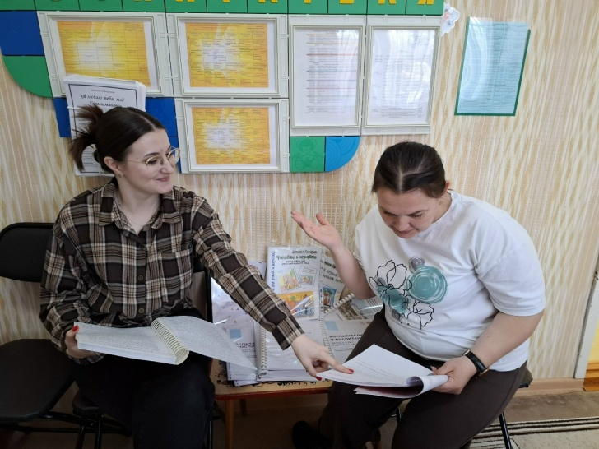
Взаимодействие инструктора по ФК и музыкального руководителя при организации мероприятий с дошкольниками
ПОДГОТОВИЛА:
ИСТРУКТОР ФК Давыдова О.В.

Slide 2
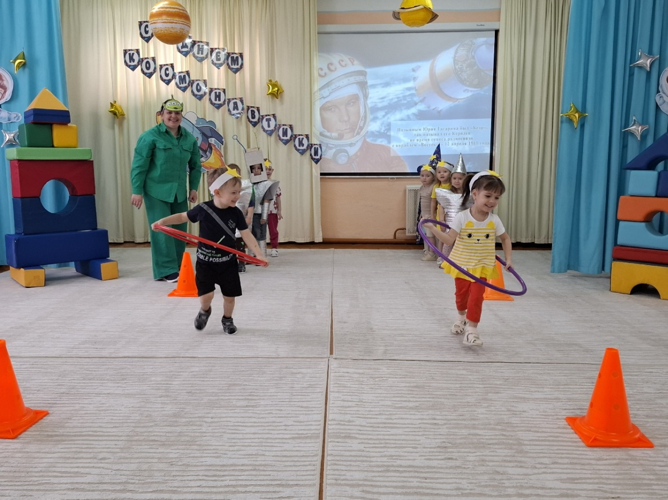
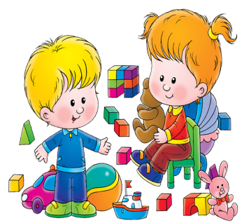
«Возможно, самое лучшее, самое совершенное и радостное, что есть в жизни – это свободное движение под музыку.
И научиться этому можно у ребенка и вместе с ним»
Анна Иосифовна Буренина

Slide 3
На сегодняшний день особую значимость приобретает сотрудничество между инструктором по физической культуре и музыкальным руководителем детского сада.
Оба специалиста выполняют важные функции в образовательном процессе дошкольников, однако наибольший эффект достигается лишь тогда, когда их работа гармонично сочетается друг с другом.
Как инструктор по физической культуре, я вижу огромную пользу в интеграции музыки в физкультурные занятия. Совместная работа с музыкальным руководителем позволяет сделать двигательную активность детей более эмоциональной, ритмичной и увлекательной.
Мы регулярно планируем совместную деятельность — обсуждаем темы предстоящих занятий, праздников и досугов. В основе нашего взаимодействия лежат несколько ключевых направлений:

Slide 4
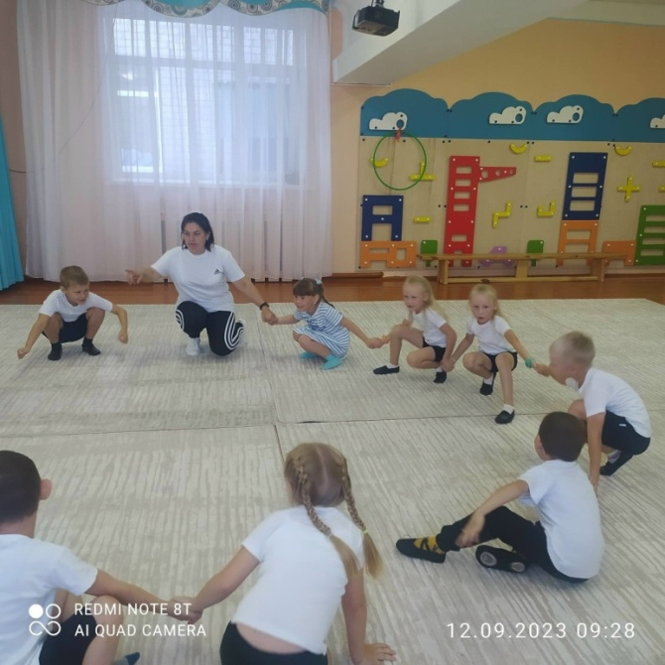
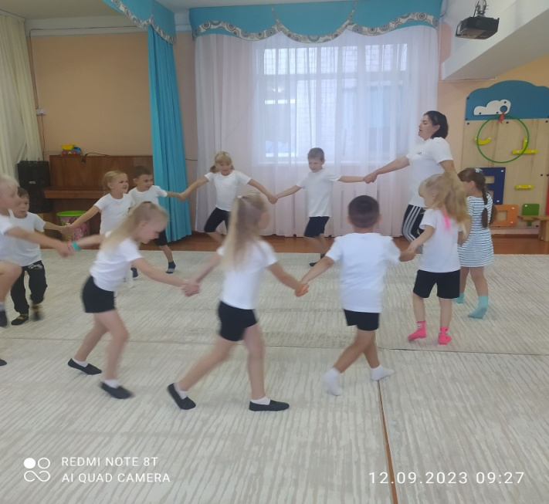
Физкультурно‑музыкальные занятия. Мы подбираем музыкальные композиции, которые соответствуют темпу и характеру упражнений. Например, бодрая маршевая музыка помогает детям держать строй и ритм во время ходьбы, а плавные мелодии подходят для дыхательных упражнений и релаксации.
Подвижные игры с музыкальным сопровождением. Музыкальный руководитель подбирает весёлые детские песни, либо музыку, под которые мы проводим игры на развитие координации, ловкости и внимания. Дети с удовольствием выполняют движения в такт музыке, что развивает их чувство ритма и координацию.

Slide 5
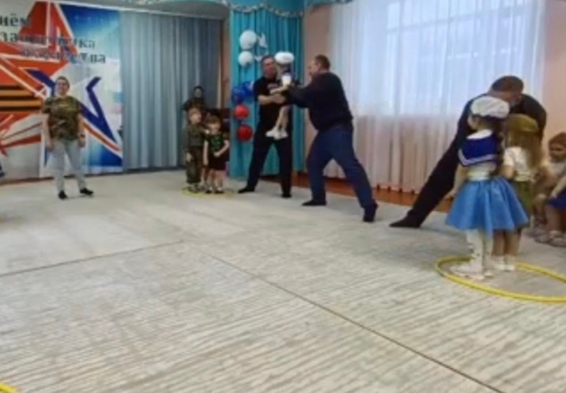
Подготовка к праздникам и развлечениям. Совместно мы разрабатываем сценарии утренников, где гармонично сочетаем танцы, песни и физкультурные элементы. Например, на осеннем празднике мы включили эстафеты с осенними атрибутами, сопровождаемые тематической музыкой, а на День матери — танцевально‑игровые блоки.( это структурированные комплексы танцевальных упражнений, игр или активностей, которые сочетают элементы движения, музыки и игры).

Slide 6
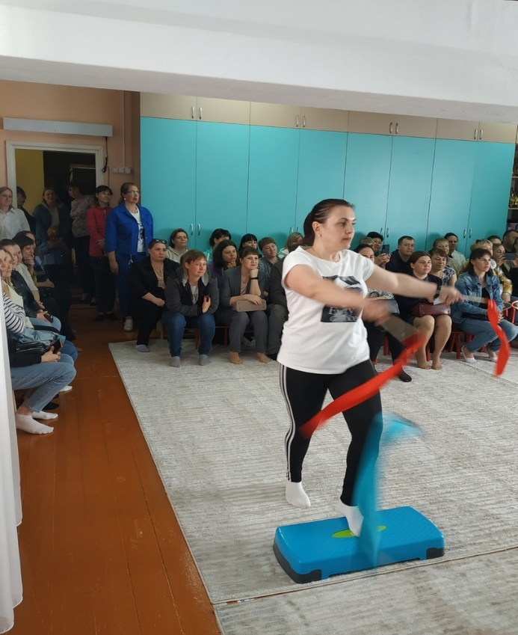
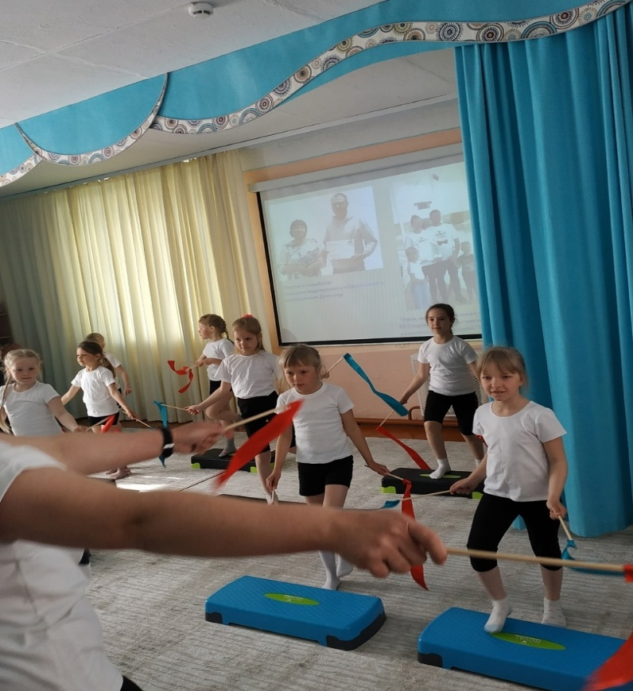
Дыхательная и пальчиковая гимнастика.
Мы используем музыкальные потешки и песенки для проведения пальчиковых игр и дыхательных упражнений, что делает их более привлекательными для малышей.
Развитие ритмики и пластики.
На занятиях мы учим детей согласовывать движения с музыкой: менять темп, направление, характер движений в зависимости от звучания. Это не только развивает музыкальный слух, но и улучшает контроль над собственным телом.

Slide 7
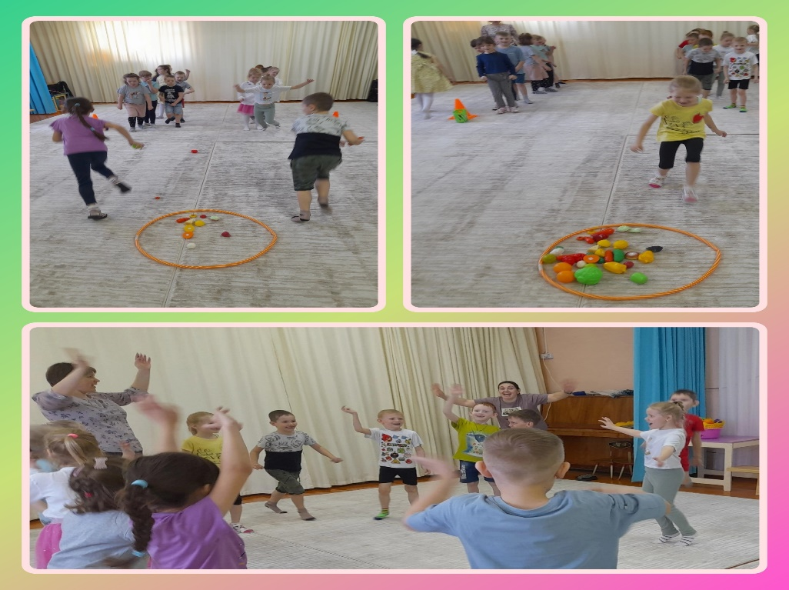

В результате такого сотрудничества мы отмечаем:
повышения интереса детей к занятиям физической культурой;
развитие музыкального слуха и чувства ритма;
- улучшение координации и ритмичности движений;
- Развитие и совершенствование физических качеств:
выносливости
быстроты реакции
ловкости

Slide 8
Задачи физического воспитания:
Охранять и укреплять здоровье детей,
формировать основы здорового образа жизни и безопасности жизнедеятельности,
сохранять и укреплять здоровье детей их физического развития через совместную деятельность с семьями воспитанников
В музыкальном развитии ведущими являются задачи:
Основой является музыка, а разнообразные физические упражнения, танцы, сюжетно-образные движения используются как средства более глубокого ее восприятия и понимания.

Slide 9
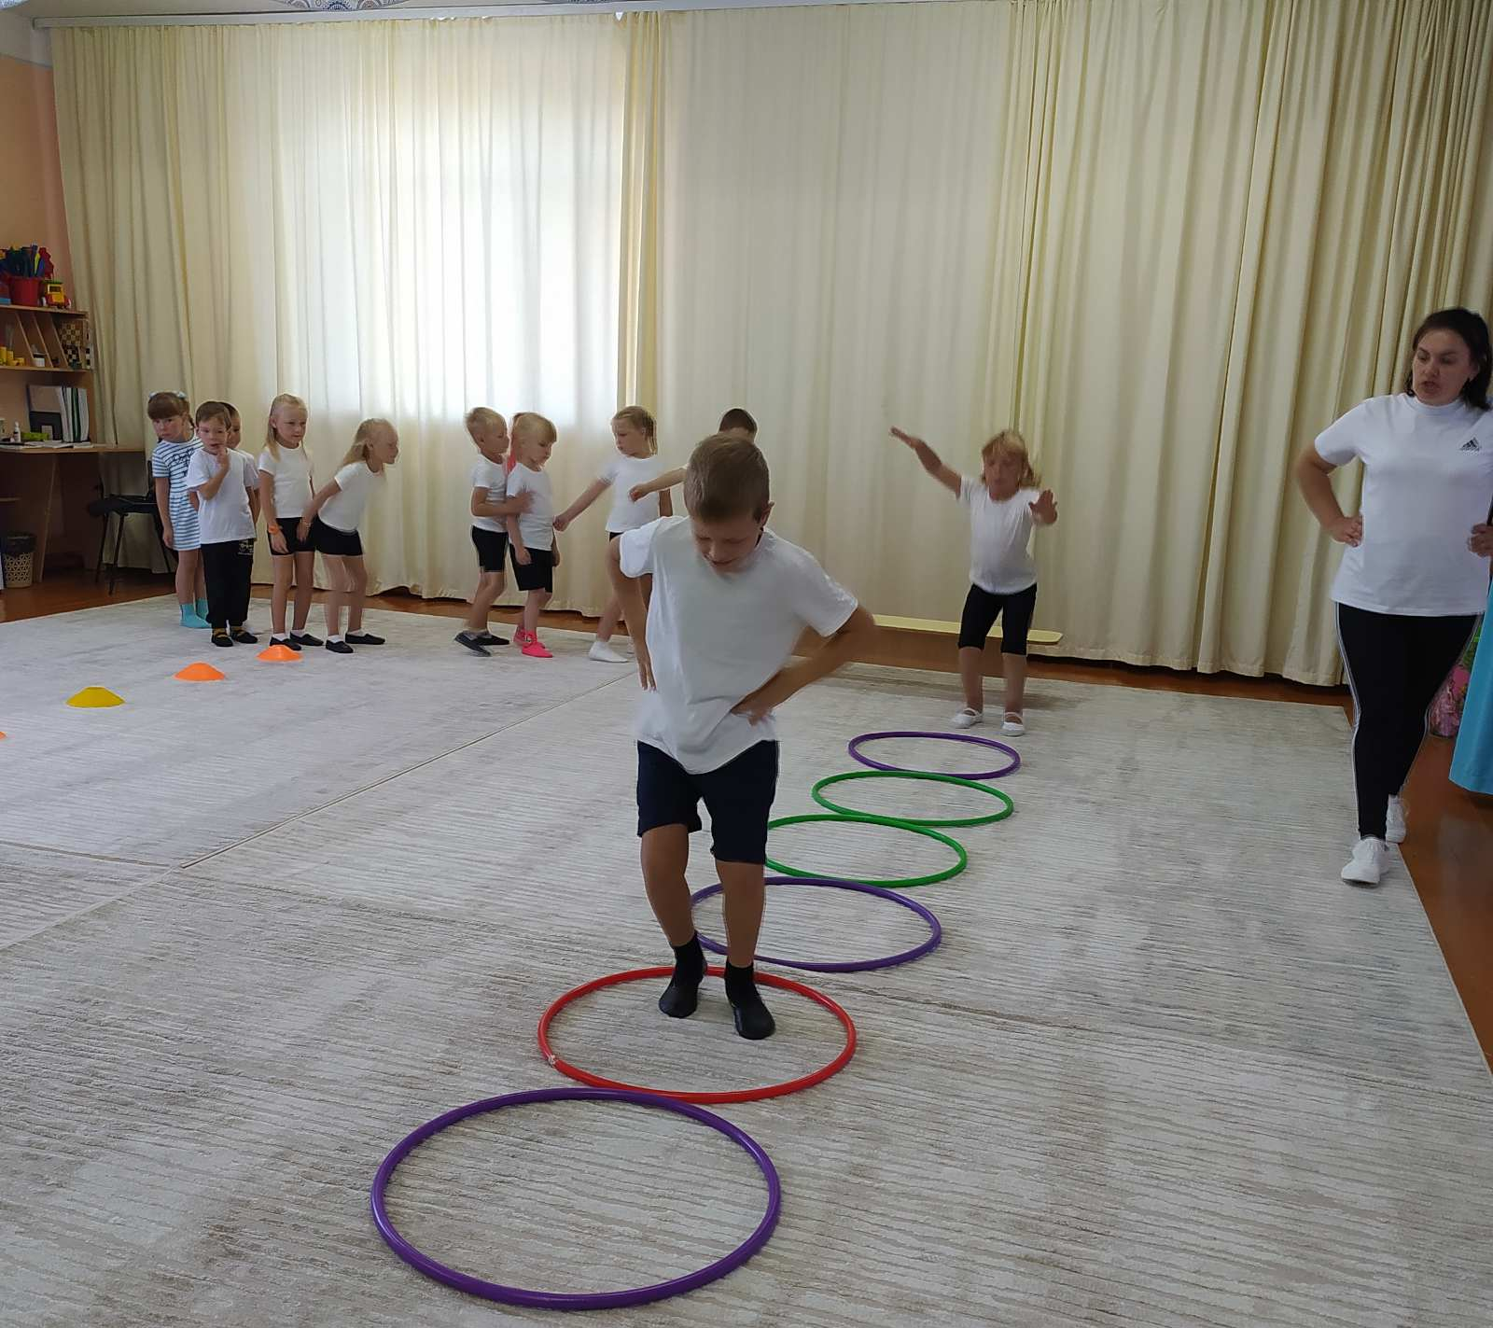
Музыкальный руководитель обеспечивает сопровождение, которое должно подчиняться выполнению этих задач – характер музыки должен соответствовать характеру движений.
Например, целесообразно на спортивных мероприятиях проводить под музыку некоторые основные движения (ходьбу, бег, подпрыгивания) перестроения, строевые и общеразвивающие упражнения с элементами художественной гимнастики.
Каждое движение имеет своеобразный характер, поэтому необходимо найти для него соответствующее музыкальное сопровождение.
Вставить фото

Slide 10
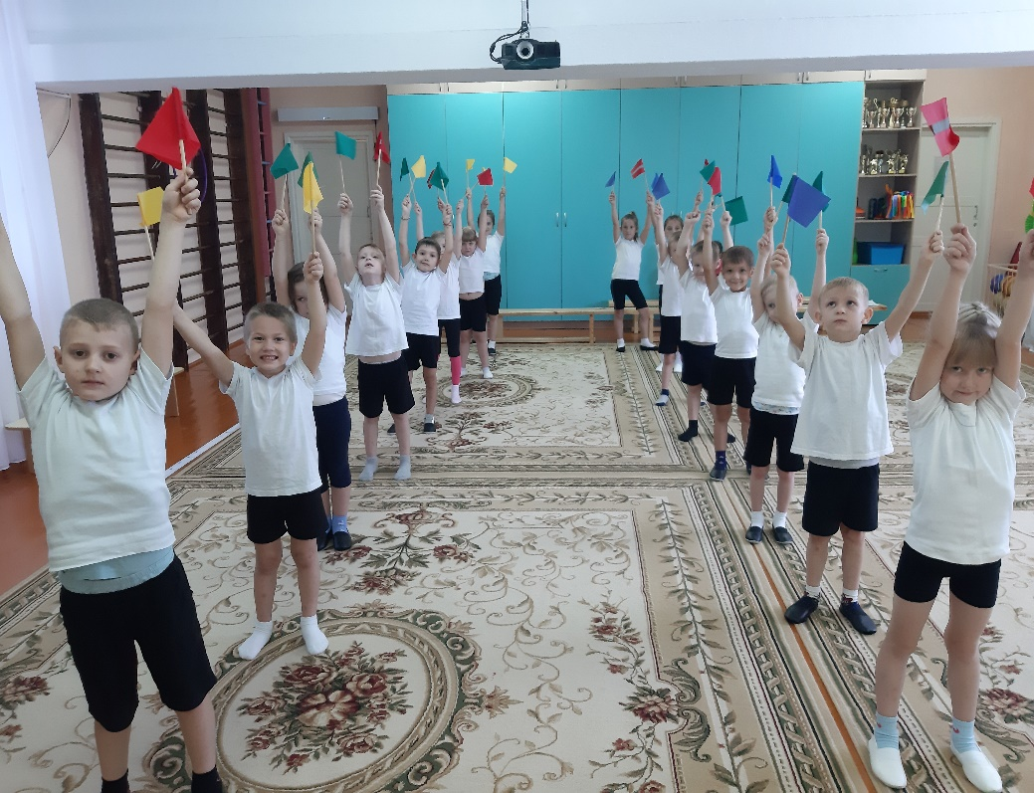
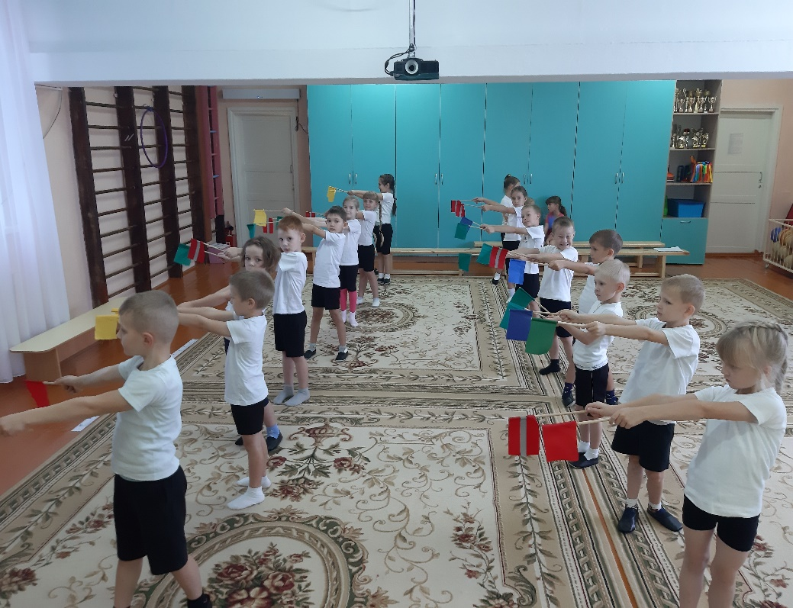
Например, общеразвивающие упражнения требуют бодрой, энергичной музыки; отрывистые поскоки, притопы, галоп – легкой, игривой; упражнения с лентами, флажками – нежной, напевной и т.д.

Slide 11
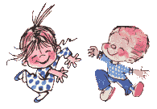
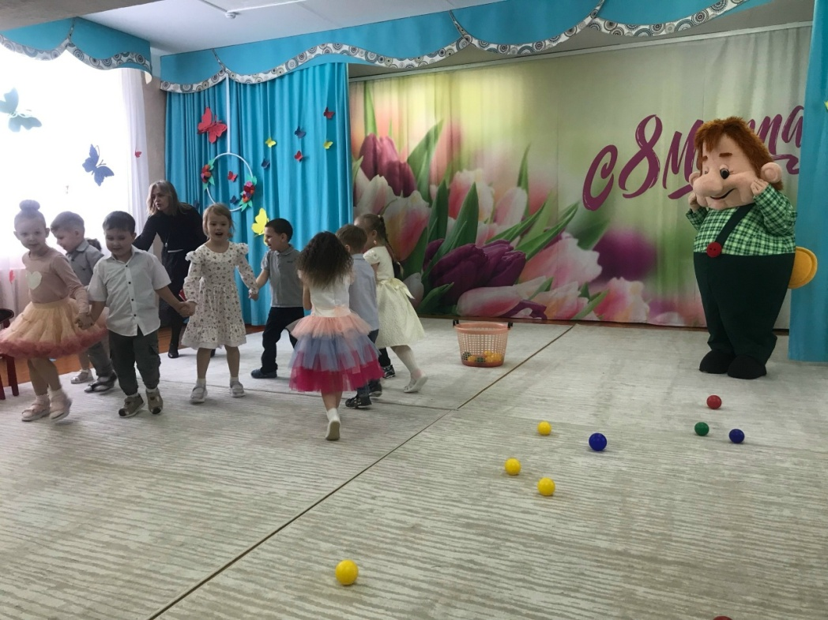
Организация работы по музыкальному и физическому воспитанию подразумевает осуществление целенаправленного музыкального развития детей в разных формах детской деятельности.
К ним относятся: занятия, праздники, развлечения, самостоятельная музыкальная деятельность, построенные на активном взаимодействии взрослых с детьми.

Slide 12
Построение единой образовательной политики в двигательном развитии детей при взаимодействии музыкального руководителя и инструктора по физкультуре:
1. В начале учебного года, проводим оценку индивидуального развития детей, в рамках педагогической диагностики:
Инструктор по физической культуре (оценка уровня двигательной активности и физической подготовленности);
Музыкальный руководитель (оценка музыкально-ритмического развития детей).
2. Совместно обсуждаем результаты для решения образовательных задач:
Планируем индивидуальную работу для под­держки ребёнка в музыкально-ритмической и двигательной деятельности;
Построения его профессиональной коррекции особенно­стей его музыкально-ритмического и физического развития.

Slide 13
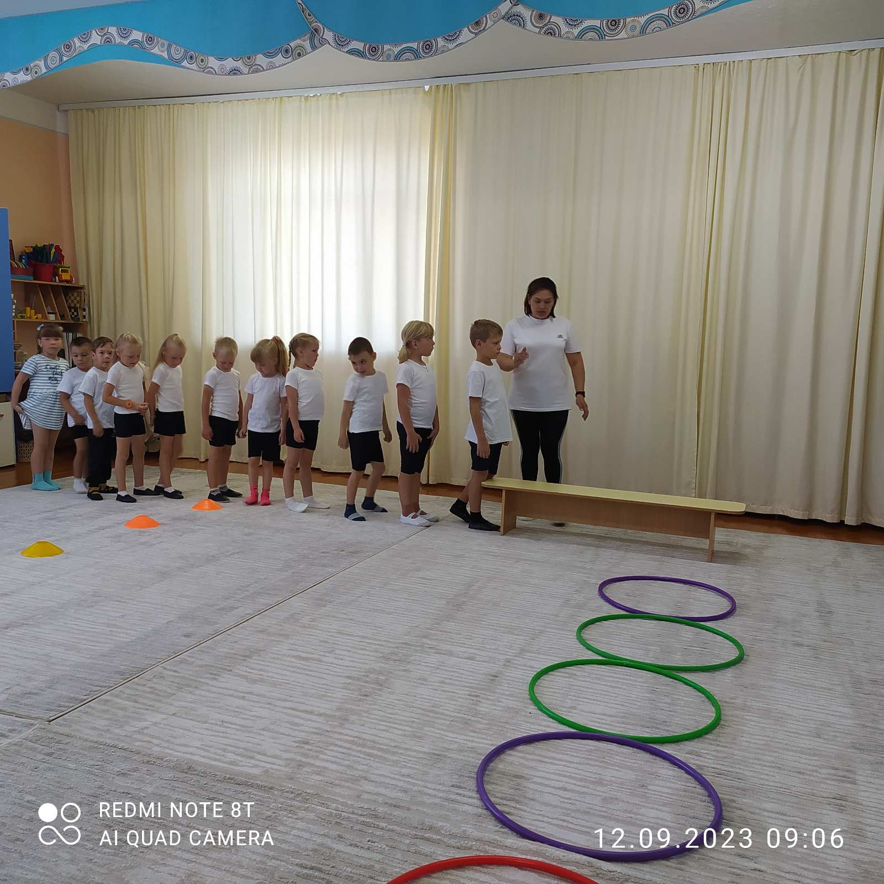
3. Синхронизируем деятельность:
Используем потенциальные возможности программного обеспечения друг друга, усиливая тем самым воздействие на формируемые у воспитанника функции, двигательные умения, навыки или процессы.
Составляем перспективный план взаимодействия по возрастным группам для разработки и реализации комплексного сопровождения развития ребенка в рамках реализуемого содержания образовательной работы.

Slide 14
Наша совместная работа строится на взаимном уважении, обмене опытом и постоянном поиске новых идей. Мы регулярно проводим мини‑обсуждения после занятий, анализируем, что получилось хорошо, а что можно улучшить. Это помогает нам совершенствовать методики и делать занятия ещё более эффективными и увлекательными для детей.
Благодарю музыкального руководителя за профессионализм, творческий подход и готовность к сотрудничеству! Уверена, что наша совместная работа вносит большой вклад в гармоничное развитие воспитанников нашего детского сада.

